Slide 1
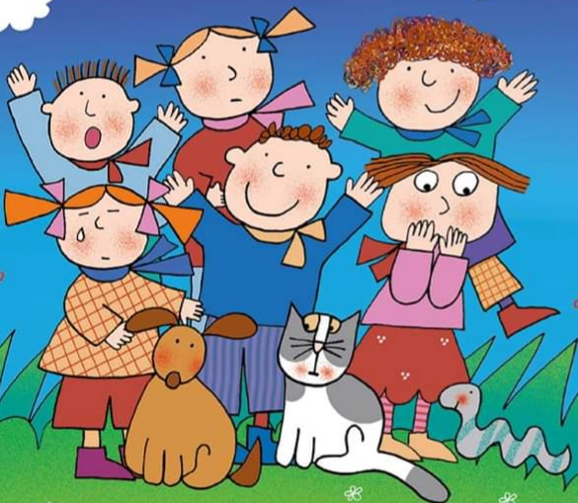
Plesso «Siciliano»
GIOCO CON...LE ESPRESSIONI DEL VISO!
A cura di Marina Romano
Sez. E
Ins. Esposito Teresa
Ins. Romano Marina

Slide 2
Con il viso puoi raccontare tanti stati d'animo! OSSERVA NUOVAMENTE ALLO SPECCHIO IL TUO VOLTO!

Slide 3
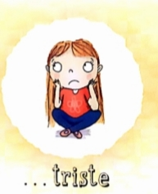
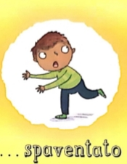
GIOCA AD IMITARE E A FAR ASSUMERE AL TUO VISO UN'ESPRESSIONE FELICE, TRISTE, ARRABBIATA, SPAVENTATA. DIVERTENDOTI NE NOTERAI COSI' I CAMBIAMENTI!
ECCO QUANDO SI E' ....
Ascolta

Slide 4
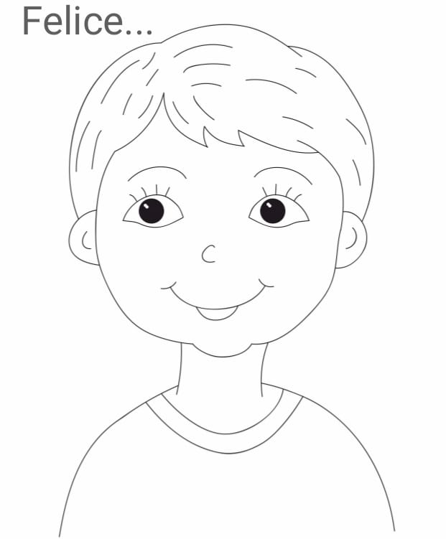
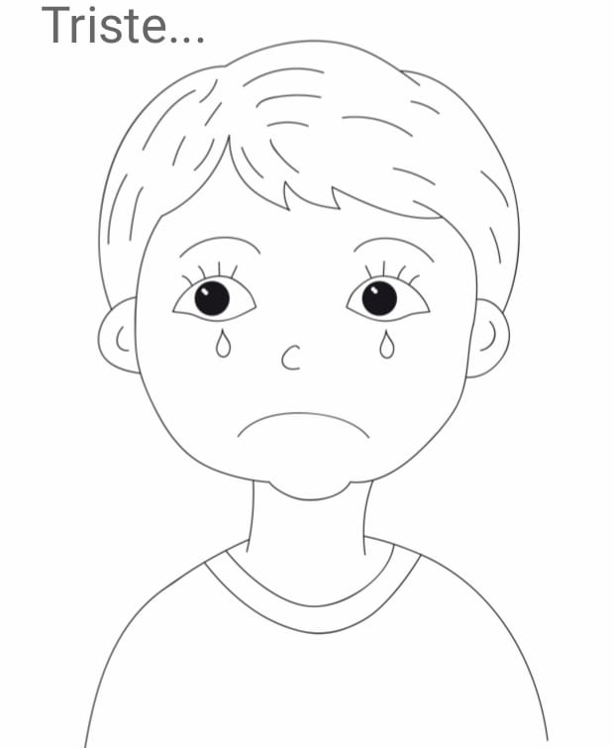
OSSERVA E RICONOSCI LE VARIE ESPRESSIONI DEL VISO DEL BAMBINO.
DOPO AVER STAMPATO LE IMMAGINI COLORALE , UTILIZZANDO LA TECNICA PITTORICA CHE PREFERISCI.

Slide 5
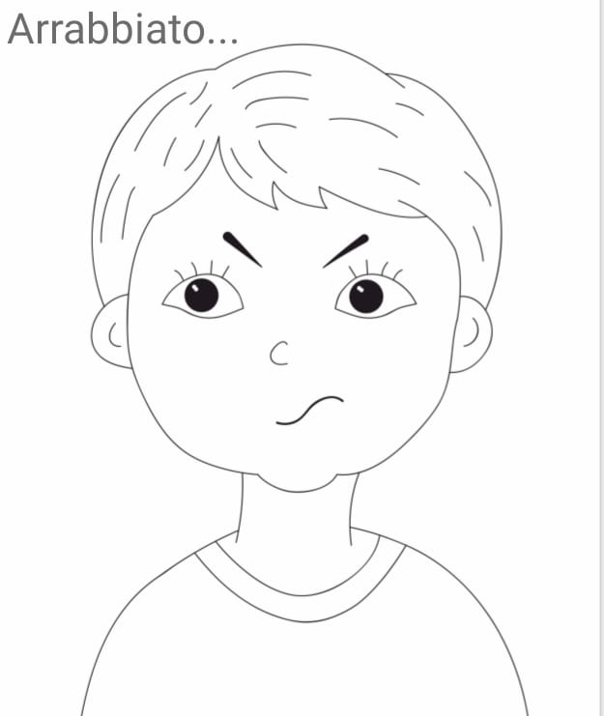
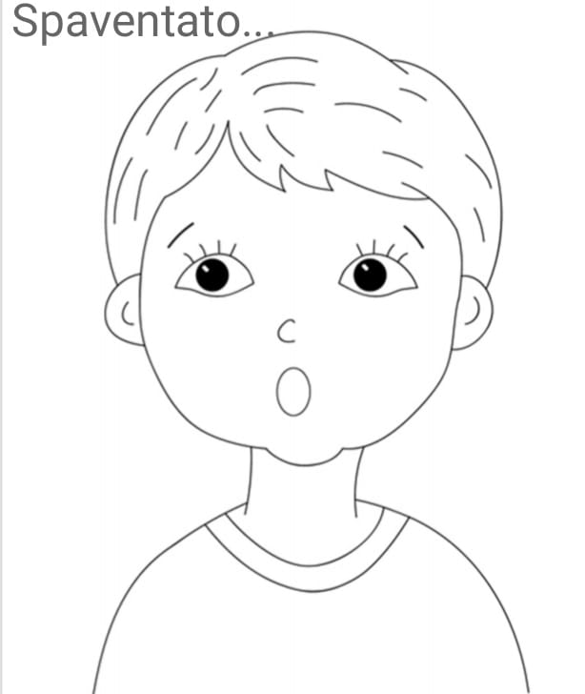
Buon lavoro!

